Slide 1
维生素与辅酶
(Vitamin ＆ Cozymase)

Slide 2
内容提要
维生素概论
脂溶性维生素
维生素A、E、 D、K
水溶性维生素
B族维生素
维生素C
维生素的名称、结构、功能及缺乏症

Slide 3
一、维生素概论
1、维生素的概念
维生素是参与生物生长发育和代谢所必需的一类微量有机物质。
维生素不用来供能或构成生物体的组成部分。
已知绝大多数维生素作为酶的辅酶或辅基的组成部分。
由于缺乏维生素而引起的疾病称维生素缺乏症（avitaminosis）。

Slide 4
维生素分类
脂溶性维生素
水溶性维生素
B 族维生素
硫胺素（B₁）
核黄素（B₂）
尼克酸（B₅）
叶酸
维生素B₁₂
维生素B₆
生物素
泛酸
维生素C
维生素A
维生素D
维生素E
维生素K
可直接吸收进入血液中，
自由地进行转移。多数
都不能在组织中大量贮
存，反之过量的部分会
通过尿液排出。
被淋巴组织吸收
依靠各种蛋白质
载体在血液中进
行运输

Slide 5
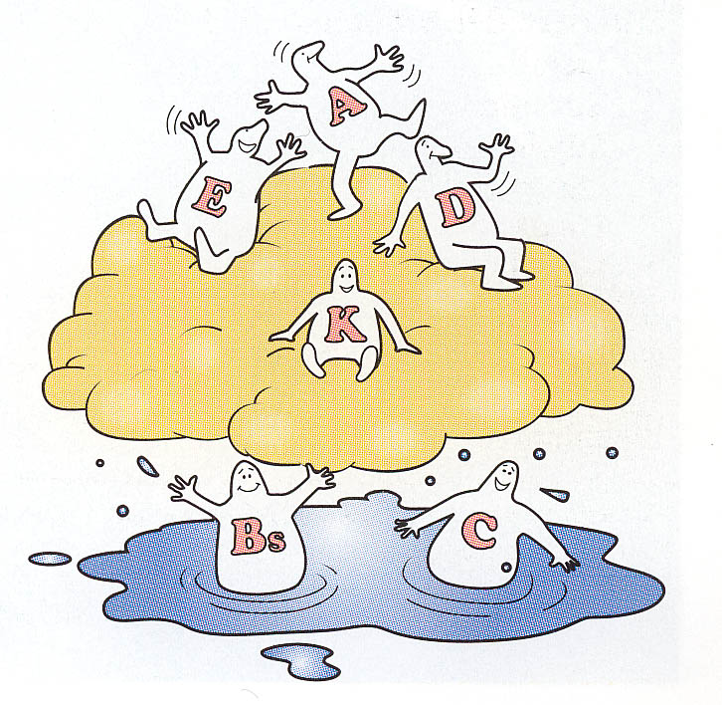

Slide 6
有些酶表现活性除了需要蛋白部分以外还需要辅助因子，两者合起来才称为全酶。
辅助因子分为两种类型，一类是称为必需离子的无机离子（例如，镁、铁等一些金属离子），另一类是称为辅酶或辅基的有机化合物。
有些辅酶或辅基可转移氢或电子，有些辅酶或辅基可以转移大的、共价连接的化学基团。
在动物细胞内，许多辅酶或辅基是由称为B族维生素的前体合成的。

Slide 7
二、水溶性维生素与辅酶

Slide 8
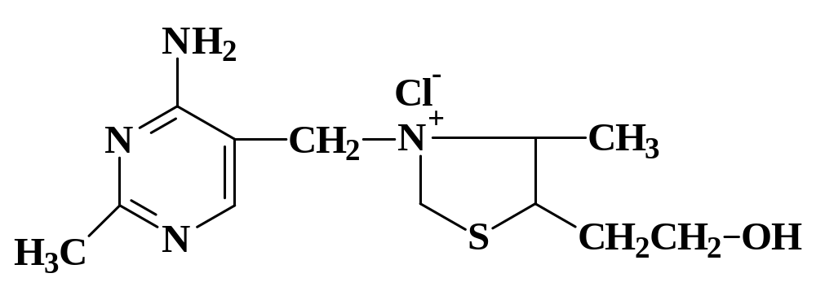
1、VitB₁和焦磷酸硫胺素（TPP）:别名，硫胺素
硫胺素(VB₁)结构式
嘧啶环 噻唑环

Slide 9
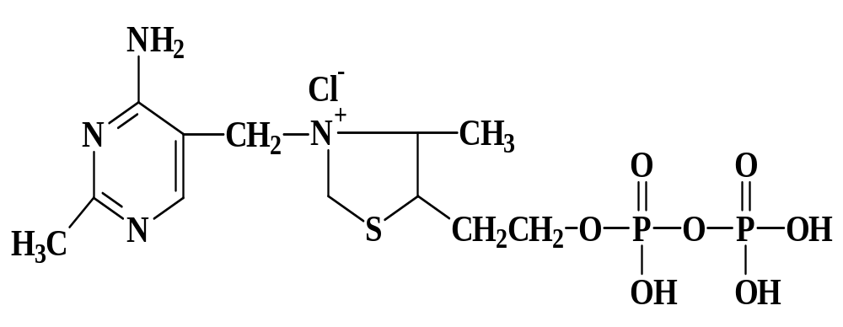
形成的辅酶：焦磷酸硫胺素(TPP)
功能：作为α-酮酸脱羧酶及转酮醇酶的辅酶，催化α-酮酸的脱羧反应

Slide 10
维生素B₁的生理功能：
（1）脚气病：
症状：多发性神经炎，皮肤麻木、心力衰竭、四肢无力、肌肉萎缩及下肢浮肿。
致病原因：TPP缺乏时，糖代谢受阻，丙酮酸积累，使病人的血、尿和脑组织中丙酮酸含量增多
（2）饮食不良
症状：食欲不振，消化不良
致病原因：胆碱酯酶水解乙酰胆碱过剩
维生素B₁主要存在于种子外皮及胚芽中，米糠、麦麸、黄豆、酵母、瘦肉等食物中含量最丰富。

Slide 11
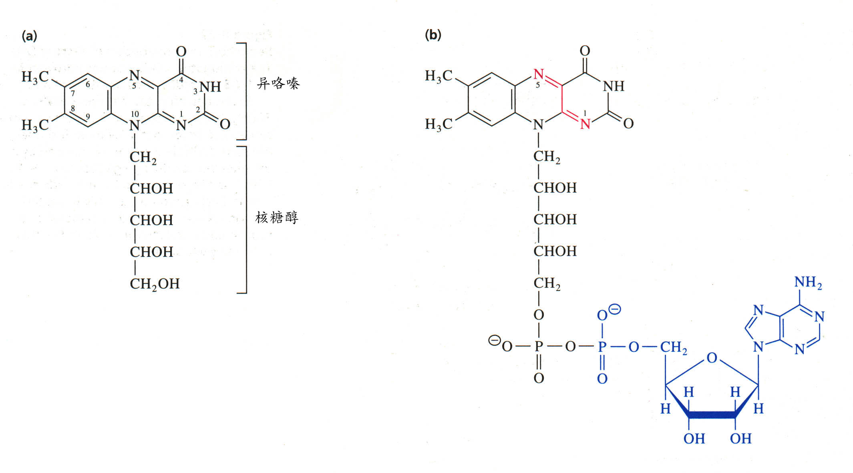
2、VitB₂（核黄素）和黄素辅酶（重点）
脱氢酶黄素酶的辅基
核黄素（维生素B₂），是由5碳的核糖醇（核糖的还原形式）和 7，8-二甲基异咯嗪（这是黄素的特征）构成。
黄素单核苷酸（FMN)和黄素腺嘌呤二核苷酸（FAD）

Slide 12
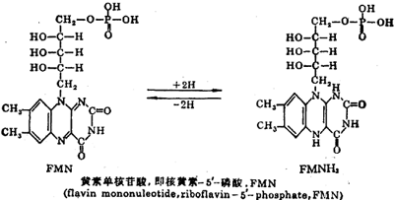
功能：在脱氢酶催化的氧化-还原反应中，起着电子和质子的传递体作用
FAD + 2H = FADH₂
FMN + 2H = FMNH₂
核黄素参与体内多种氧化还原反应

Slide 13
VB₂缺乏症
生理功能：广泛参与体内多种氧化还原反应，促进糖、脂肪和蛋白质代谢。
缺乏症症状：组织呼吸减弱，代谢强度降低。主要症状为口腔发炎，舌炎、角膜炎、皮炎等。
主要存在于绿色植物、谷物、鸡蛋、乳类及肝脏中

Slide 14
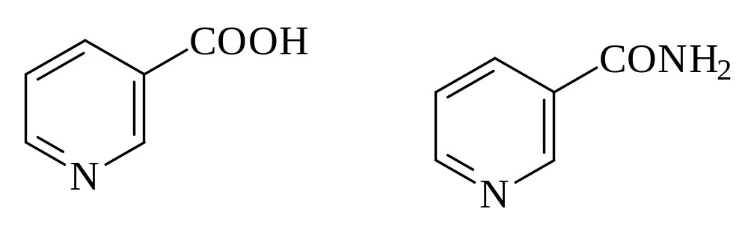
3、 VitPP(VB₅)（重点）
1)别名:尼克（烟）酸和尼克（烟）酰胺：
2)结构特点:吡啶衍生物，
在体内主要以尼克酰胺形式存在，尼克酸是尼克酰胺的前体

Slide 15
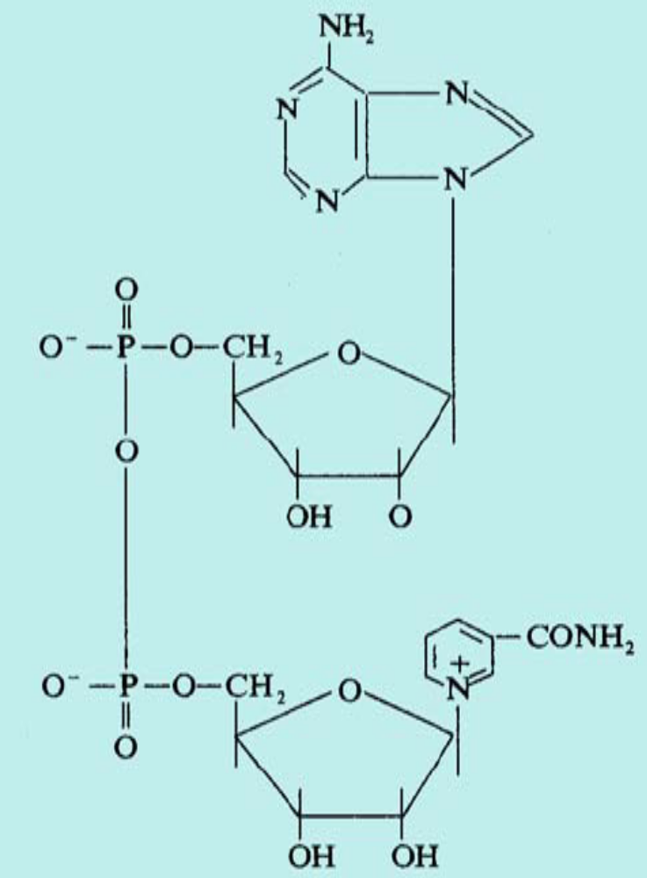
尼克酰胺腺嘌呤二核苷酸（辅酶I，Co I，NAD）
和尼克酰胺腺嘌呤二核苷酸磷酸（辅酶II， Co II， NADP）
｛
AMP
R=H NAD
R=PO₃²⁻ NADP
R
｛
｝
尼克酰胺
核苷酸
尼克酰胺

Slide 16
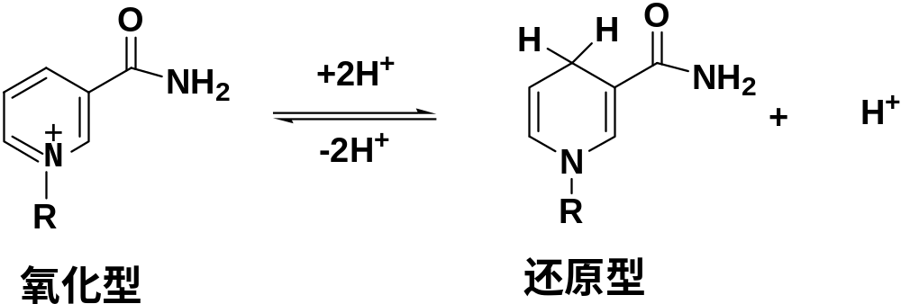
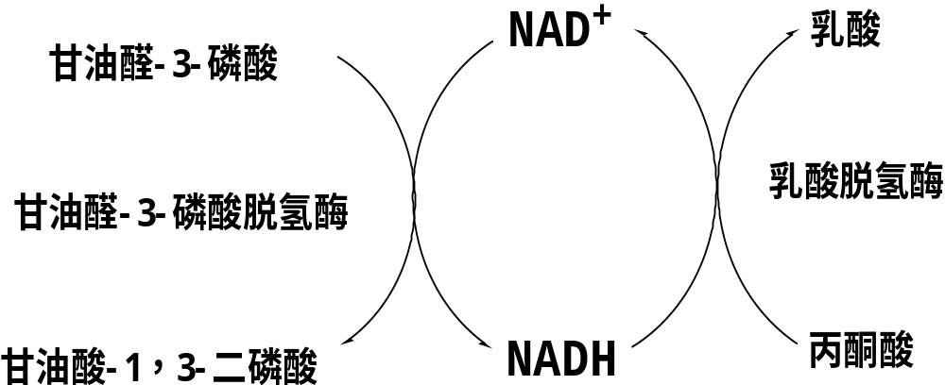
功能：作为脱氢酶的辅酶，在催化底物时通过氧化态
与还原态的互变而传递氢
NAD⁺ + 2H = NADH + H⁺
NADP⁺ + 2H = NADPH + H⁺

Slide 17
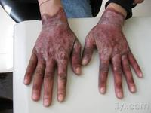
VitPP缺乏症
在生物氧化过程中起重要作用，能维持神经组织的健康。缺乏时表现出神经营养障碍，出现皮炎（癞皮病）。
主要分布于肉类，花生，米糠，蔬菜中

Slide 18
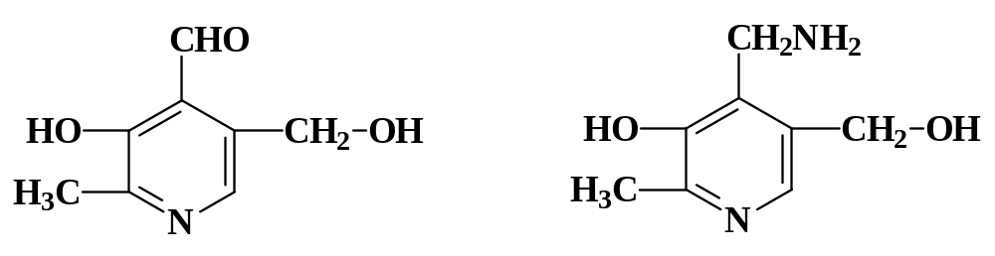
4、VitB₆（重点）
1）别名；吡多素(包括吡哆醇、吡哆醛和吡哆胺)。
2）磷酸吡哆醛和磷酸吡哆胺是转氨酶和氨基酸脱羧酶的辅酶

Slide 19
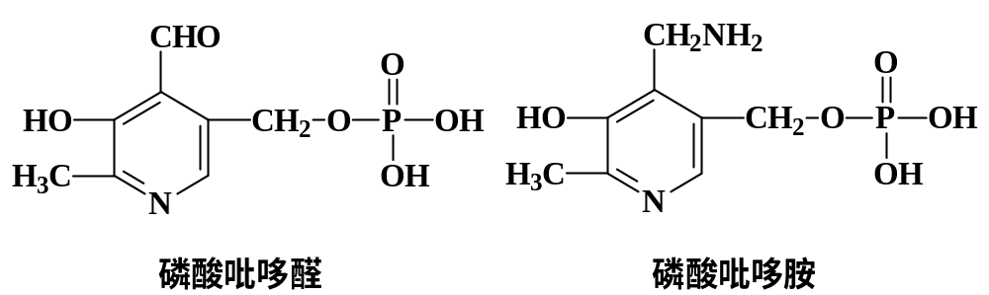
2）磷酸吡哆醛和磷酸吡哆胺是转氨酶和氨基酸脱羧酶的辅酶
3)Aa转氨酶、脱羧酶、消旋酶的辅酶
转氨酶通过磷酸吡多醛和磷酸吡多胺的相互转换，起转移氨基的作用。

Slide 20
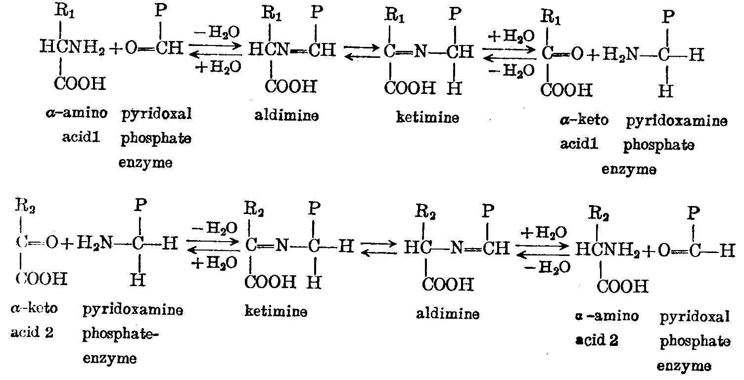
氨基转换反应

Slide 21
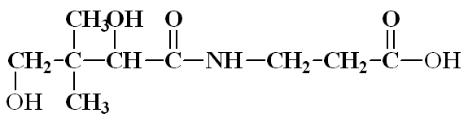
5、 泛酸和辅酶A(CoA-SH)
1)维生素(VB₃)：泛酸
2)由α，γ-二羟基-β-二甲基丁酸和一分子β-丙氨酸缩合而成。

Slide 22
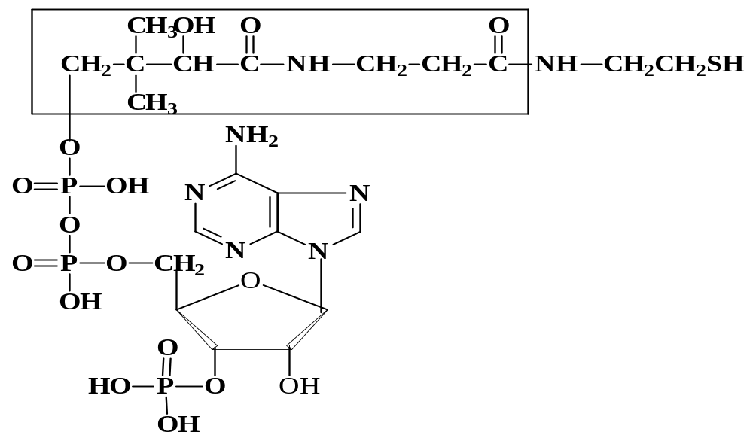
3)形成的辅酶：与巯基乙胺、核苷酸形成辅酶A (CoA)
4)功能：传递酰基
CoA含有巯基，可与酰基
形成硫酯，在代谢中起转
移酰基的作用。

Slide 23
维生素概况一览表（1）--水溶性维生素
维生素名称 | 辅酶名称 | 功能 | 缺乏症
维生素B1 (硫胺素) | 焦磷酸硫胺素 (α-酮酸氧化脱羧酶的辅酶) | 催化α-酮酸脱羧 | 脚气病,多发性神经炎
维生素B2 (核黄素) | FMN、FAD (脱氢酶的辅基) | 传递H与电子 | 口腔发炎,舌炎、角膜炎、皮炎等
维生素PP(尼克酸与尼克酰胺)（B5） | NAD⁺、NADP⁺(不需氧脱氢酶的辅基) | 传递H与电子 | 神经营养障碍，出现皮炎（癞皮病）
维生素B6(吡哆醇、吡哆醛与吡哆胺) | 磷酸吡哆醛与磷酸吡哆胺 （转氨酶的辅基） | 转氨基作用
泛酸（B3） | 辅酶A | 转酰基作用

Slide 24
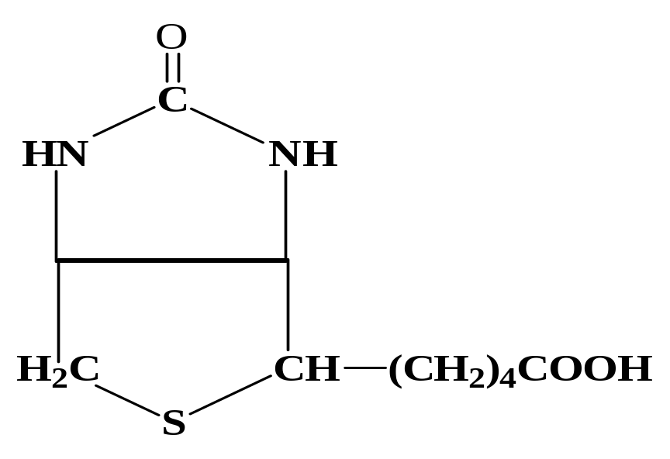
6、 生物素（维生素H、VB₇ ）
1)组成；噻吩环、尿素、戊酸组成
2）生物素本身是羧化酶的辅酶
3）生物素的功能是作为CO₂的递体，在生物合成中起传递和固定CO₂的作用。

Slide 25
7、 叶酸和四氢叶酸(FH₄或THFA)
1）别名：蝶酰谷氨酸，VB₁₁)
2）组成：蝶呤啶、对氨基苯甲酸，L—谷氨酸

Slide 26
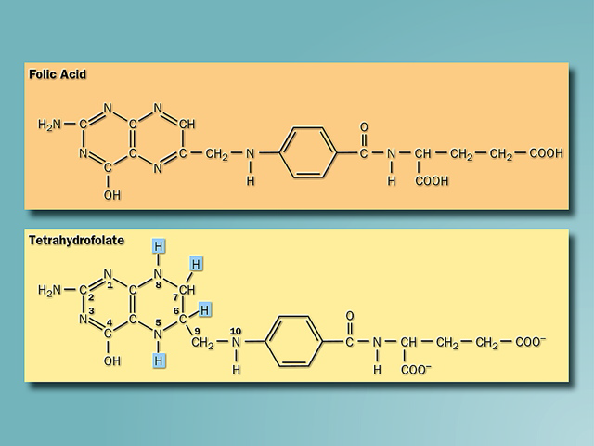
2-氨基-4-羟基-6-甲基蝶呤啶
对氨基苯甲酸
谷氨酸
四氢叶酸

Slide 27
3）形成的辅酶：
5、6、7、8四氢叶酸（FH₄、THFA）——转一碳基团酶的辅酶。
4）功能：
作为一碳基团-CH₃, -CH₂-, -CHO 等的载体，参与多种生物合成过程。

Slide 28
8、 维生素B₁₂和B₁₂辅酶
1）别名：钴胺素
2）VB₁₂分子中与Co离子相连的CN基被5’-脱氧腺苷所取代，形成维生素B₁₂辅酶。
3）主要功能：
变位酶的辅酶，催化底物分子内基团(主要为甲基)的变位反应。

Slide 29
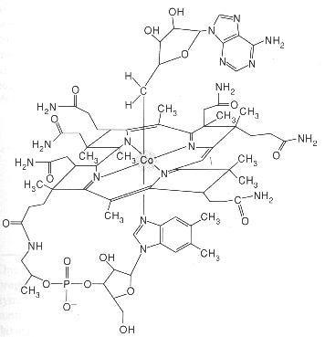

Slide 30
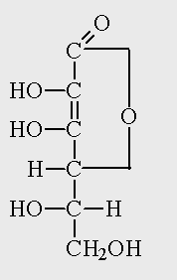
10、VitC（抗坏血酸）
结构特点：
分子中C₂和C₃形成二烯醇的形式，具有很强的还原性，极易被氧化成氧化型抗坏血酸

Slide 31
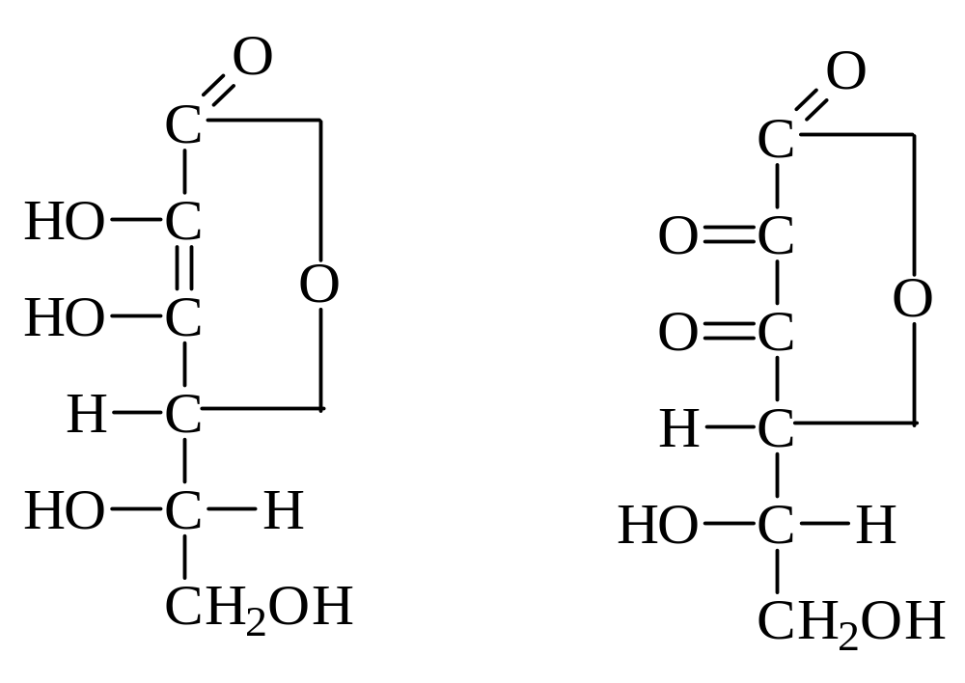
抗坏血酸 脱氢抗坏血酸
-2H
+2H

Slide 32
（2）生理功能
1）参与体内氧化还原作用：如使巯基酶中巯基处于还原态。
2）脯氨酸羧化酶的辅酶，促进细胞质的形成。

